Slide 1
KẾ HOẠCH BÀI DẠY
Môn Tiếng Việt lớp 1
Bài 57: anh, ênh, inh
Năm học 2022-2023
Giáo viên thực hiện: Phạm Thị Huệ
Trường Tiểu học Vĩnh Phong – Tiền Phong
Kính chào các thầy, cô giáo về thăm lớp, dự giờ

Slide 3
1
Nhận biết
ênh
inh
inh
anh
Con kênh xinh xinh chảy qua cánh đồng.

Slide 6
4
Đọc
ênh
inh
inh
Nhà vịt ở gần một con kênh xinh xinh. Hôm nay trời đẹp, bố mẹ cho vịt con ra sân tập bơi. Mới tập mà vịt con đã bơi rất nhanh. Vịt bố, vịt mẹ vui quá, kêu cạp cạp. Gia đình vịt làm xôn xao cả mặt kênh.
anh
inh
ênh

Slide 8
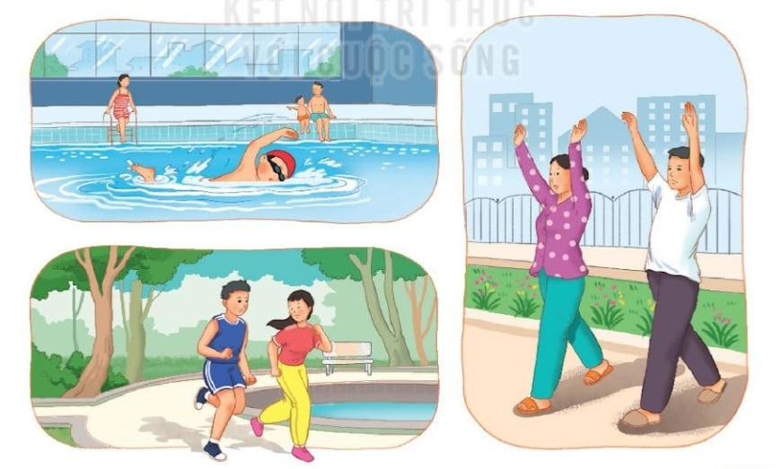
5
Nói
Giữ gìn sức khỏe

Slide 10
Xin chân thành cảm ơn các thầy cô và các em!
Xin chân thành cảm ơn

